Slide 1
UJI HIPOTESIS
METODE STATISTIKA
ALI SHODIQIN

Slide 2
Taraf Kesalahan dalam Pengujian Hipotesis
Dua cara menaksir parameter:
A point estimate adalah suatu taksiran parameter populasi berdasarkan satu nilai sampel
Interval estimate ( confidence interval) adalah suatu taksiran parameter populasi berdasarkan nilai inteval data sampel.
Semakin kecil taraf kesalahan yang di tetapkan, maka interval estimate-nya semakin lebar, maka tingkat ketelitian taksiran semakin rendah.

Slide 3
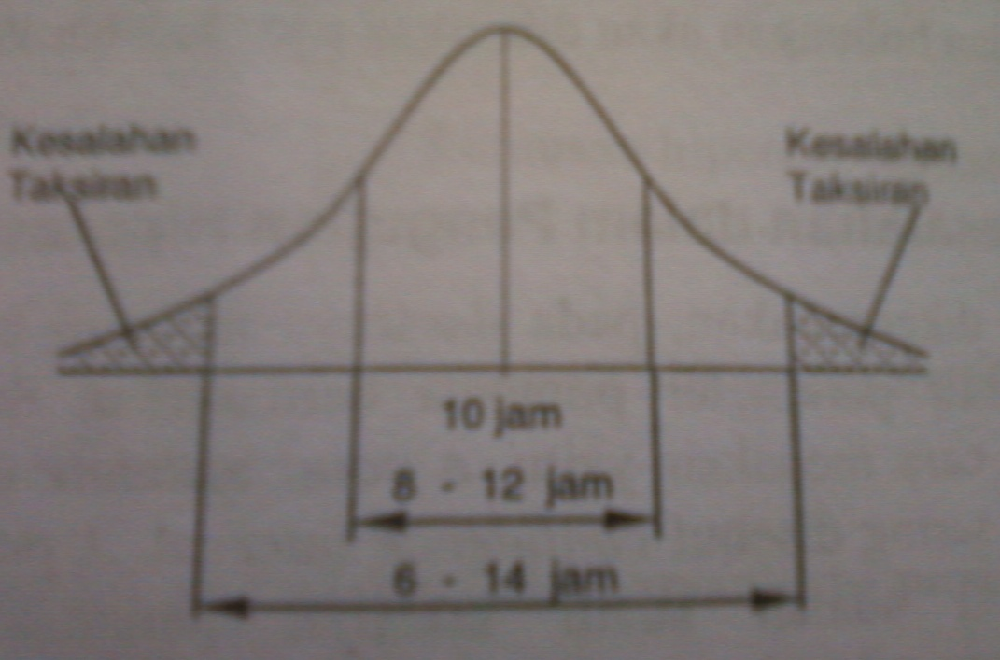
Contoh:
Daya tahan kerja orang indonesia itu 10 jam/hari
Daya tahan kerja orang indonesia 8 – 12 jam/hari.

Slide 4
Dua kesalahan dalam Pengujian Hipoteisis
Kesalahan Tipe I adalah suatu kesalahan bila menolak hipoteisis nol (Ho) yang benar (seharusnya diterima).
Kesalahn Tipe II adalah kesalahan bila menerima hipoteisis yang salah (seharusnya menolak).

Slide 5
Hubungan antara keputusan menolak atau menerima hipotesis
Keputusan | Keadaan Sebenarnya
 | Hipotesis Benar | Hipotesis salah
Terima hipotesis | Tidak membuat kesalahan | Kesalahan Tipe II
Menolak hipotesis | Kesalahan Tipe I | Tidak membuat kesalahan

Slide 6
Pengujian Hipotesis Deskriptif ( untuk Satu Sampel)
Jenis/Tingkatan Data | Tekinik Statistik yang digunakan untuk menguji
Nominal | Test Binomial Chi Kuadrat (1 Sampel)
Ordinal | Run test
Menurut interval/ ratio | T-test (1 Sampel)

Slide 7
Jenis-jenis Pengujian Hipotesis Berdasar Kriterianya.
Bedasarkan Jenis Parameternya:
a. Pengujian hipotesis tentang rata-rata
Adalah pengujian hipotesis mengenai rata-rata
populasi yang didasarkan atas informasi
sampelnya.
b. Pengujian hipoteisis tentang proporsi
Adalah pengujain hipotesis mengenai proporsi
populasi yang didasarkan atas informasi (data)
sampelnya.
c. Pengujian hipotesis tentang varians
Adalah pengujiantentang varians populasi yang
didasarkan atas informsi sampelnya

Slide 8
2. Berdasarkan jumlah sampelnya dibedakan
Pengujian hipotesis sampel besar
adalah pengujian hipotesis yang menggunakan sampel lebih besar dari 30 ( n > 30 )
Pengujian hipotesis sampel kecil
adalah pengujian hipotesisi yang menggunakan sampel lebih kecil atau sama dengan 30 .

Slide 9

3. Berdasarkan jenis distribusinya dibedakan atas empat jenis yaitu:
Pengujian hipotesis dengan distribusi Z
adalah pengujian yang menggunakan distribusi Z sebagai uji statistik.
b. Pengujian hipotesis dengan distribusi t ( t- student)
adalah pengujian yang menggunakan distribusi t sebagai uji statistik.
c. Pengujian hipotesis dengan distribusi (kai kuadrat)
adalah pengujian yang menggunakan distribusi sebagai uji statistik.
d. Pengujian hipotesis dengan distribusi F ( F-ratio)

Slide 10
4. Berdasarkan arah atau bentuk formulasi
Hipotesis
Uji dua Pihak (two tail test)
adalah pengujian hipotesis di mana hipotesis n0l (H0) berbunyi “ sama dengan” dan hipotesis al ternatif (H1) berbunyi “ tidak sama dengan” (H0 = dan H1 ).
2. Uji satu Pihak ( one tail test )
a. Uji Pihak kanan
b. Uji Pihak kiri

Slide 11
Uji satu fihak kanan( one tail test )
adalah pengujian hipotesis di mana hipotesis n0l(H0) berbunyi “ sama dengan atau lebih kecil sama dengan” dan hipotesis alternatif (H1) berbunyi “ lebih besar “ atau “ lebih besar atau sama dengan ” (H0 = atau H0 dan H1 > atau H1 ).
b. Uji satu fihak kiri ( one tail test )
adalah pengujian hipotesisi di mana hipotesis n0l(H0) berbunyi “ sama dengan atau lebih besar atau sama dengan” dan hipotesis alternatif (H1) berbunyi “ lebih kecil“ atau “ lebih kecil atau sama dengan ” (H0 = atau H0 dan H1 < atau H1 ).

Slide 12

Pengujian Hipotesis Rata-Rata
a. Mengujian Rata-Rata : Uji Dua Pihak
Sampel besar ( n> 30 )
untuk menguji hipotesis rata-rata dengan sampel besar ( n > 30 ), uji hipotesisnya dengan menggunakan distribusi Z.
-Pasangan hipotesis

Slide 13


Kriteria pengujian
H0 diterima jika
didapat dari daftar normal baku.
Dalam hal lainnya, H0 ditolak

Slide 14
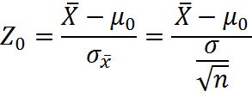
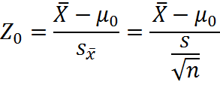
Uji Statistik
a) Simpangan baku populasi ( ) diketahui :
b) Simpangan baku populasi ( ) tidak diketahui :
Keterangan :
s = pendugaan dari (simpangan baku sampel)
= nilai sesuai dengan H0

Slide 15
Contoh:
Pengusahaan lampu pijar A mengatakan bahwa lampunya bisa tahan pakai sekitar 800 jam. Akhir-akhir ini timbul dugaan bahwa masa pakai lampu itu telah berubah. Untuk menentukan hal ini, dilakukan penelitian dengan jalan menguji 50 lampu. Ternyata rata-rata 792 jam. Dari pengalaman, diketahui bahwa simpangan baku masa hidup lampu 60 jam. Selidikilah dengan taraf nyata 0,05 apakah kualitas lampu itu sudah berubah atau belum.

Slide 16
2. Sampel kecil ( n < = 30 )

Slide 17
Kriteria pengujian

Slide 18
Contoh :
Sebuah sampel terdiri atas 15 kaleng cat, memiliki isi berat kotor seperti yang diberikan berikut ini. (isi berat kotor dalam kg/kaleng)
1,21 1,21 1,23 1,20 1,20
1,24 1,22 1,24 1,21 1,19
1,19 1,18 1,19 1,23 1,18
Jika digunakan taraf nyata 1 %, dapatkah kita menyakini bahwa populasi cat dalam kaleng rata-rata memiliki berat kotor 1,2 kg/kaleng? (dengan alternatif tidak sama dengan).

Slide 19
b. Mengujian satu Rata-Rata : Uji satu Pihak

Slide 20
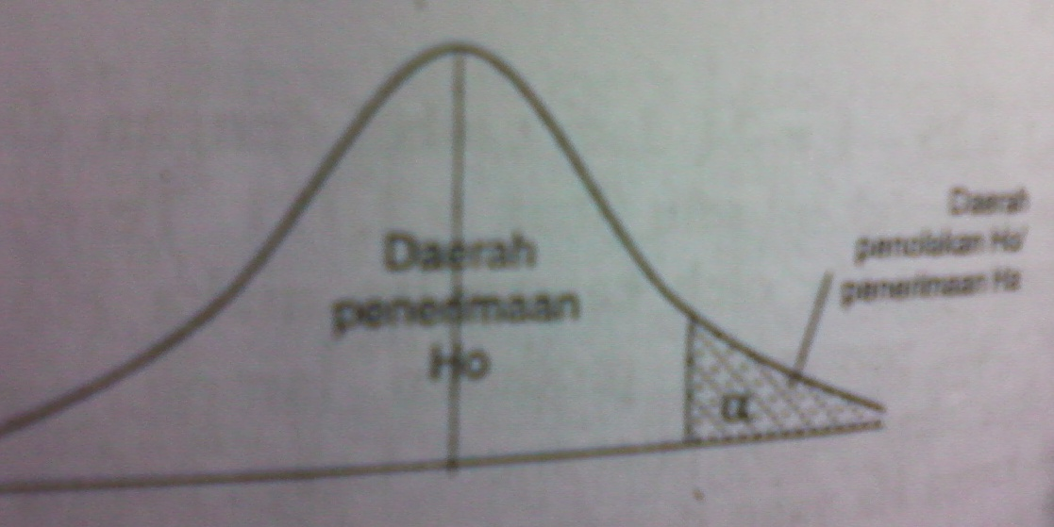

Slide 22
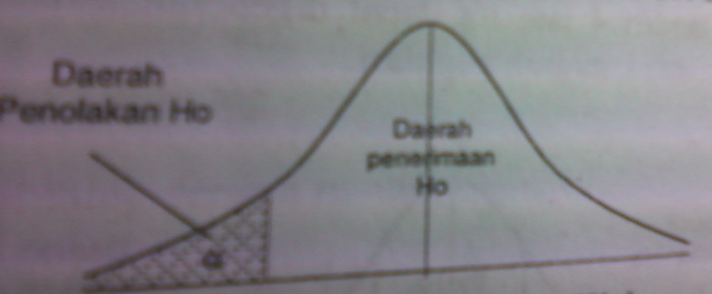

Slide 23
Contoh :
Karena ada kelesuhan dalam perdagangan jeruk, maka akan dilakukan penelitian untuk mengetahuai berapa kg jeruk yang akan terjual oleh pedagang pada setiap hari. Berdasarkan pengamatan sepintas terhadap perdagangan jeruk, maka peneliti mengajukan hipotesis bahwa pedagang jeruk tiap hari paling banyak 100 kg jeruk kepada konsumen.
Berdasarkan hipotesis tersebut, maka telah dilakukan pengumpulan data terhadap 20 pedagang jeruk. Pengambilan sampel 20 pedagang jeruk dilakuakn secara random. Data dari 20 pedagang diberikan sbb:
80 120 90 70 100 60 85 95 100
95 90 85 75 90 70 90 60 110
Dapatkah diterima Hipotesis tersebut, jika taraf nyatanya 5%?

Slide 24
Latihan :

